Slide 1
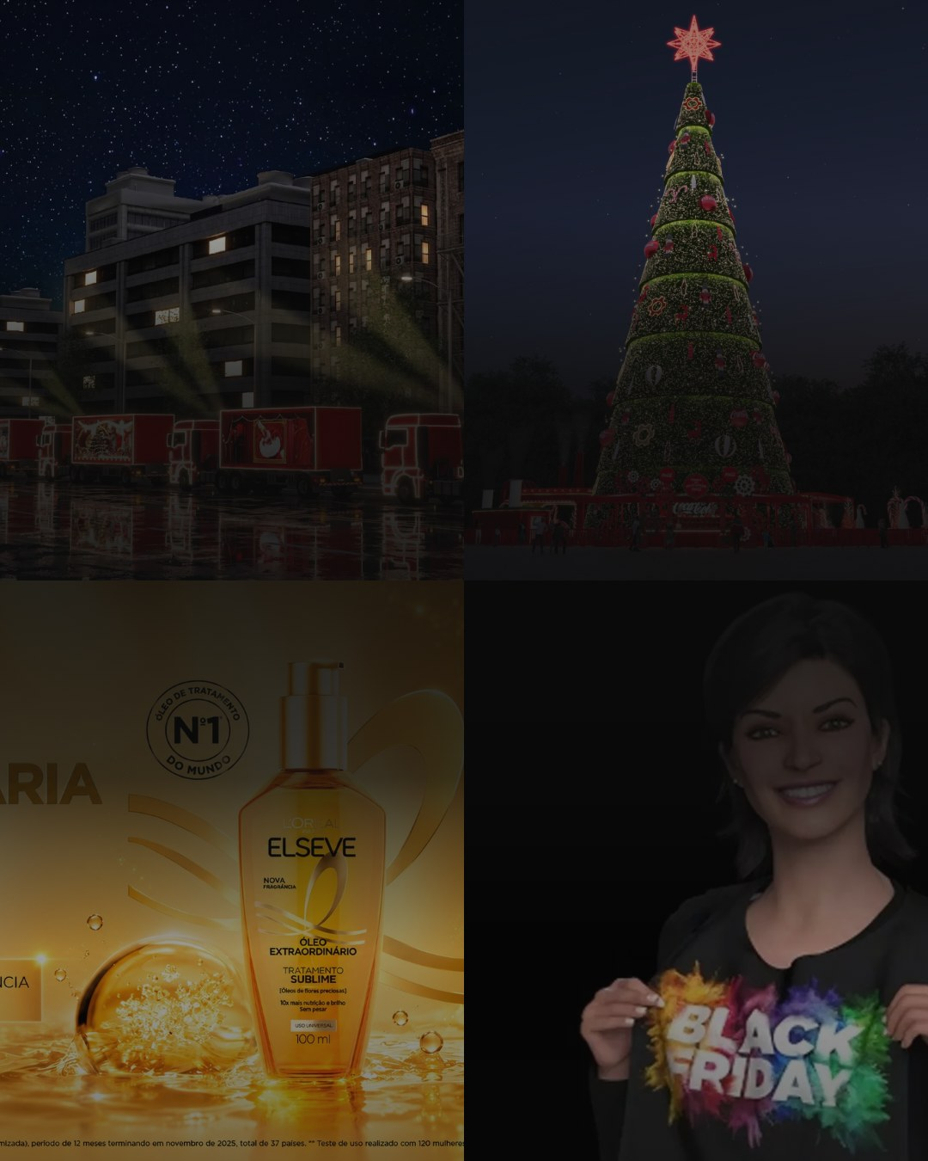
MELHORES DA SEMANA · 9 A 15 DE NOVEMBRO
Campanhas da semana que você precisa saber
Edição #01 · Natal e Black Friday
→

Slide 2

O NATAL VOLTOU PARA A ESTRADA
CARAVANA DE NATAL DA COCA-COLA LEVA CINCO CAMINHÕES A 94 CIDADES
Desde 9 de novembro, duas comitivas da Coca-Cola FEMSA Brasil percorrem 94 cidades de sete estados até 22 de dezembro, com cenários como a Fábrica da Magia e os Ursos Patinadores. A capital paulista recebe a caravana a partir de 12/11, e a meta é impactar mais de 64 milhões de pessoas.
Melhores da semana
→

Slide 3

55 m
COCA-COLA ACENDE ÁRVORE COM SHOW DO FAT FAMILY
No dia 14 de novembro, a Coca-Cola FEMSA Brasil inaugura a 10ª edição da sua árvore no Parque Villa-Lobos, com show gratuito e pista com 100 pares de patins. Visitação até 3 de janeiro, de sexta a domingo, com expectativa de 1,5 milhão de visitantes.
Melhores da semana
→

Slide 4

ELSEVE TROCA ÓLEO GRÁTIS POR AGENDAMENTO, EXPERIÊNCIA E POST
A L’Oréal Paris distribui 40 mil frascos de 100 ml da nova fragrância. Para ganhar, o participante agenda pelo site, vive a experiência no espaço e publica a visita marcando @lorealparis.
Rio · Shopping Barra · até 13/11
São Paulo · Eldorado · 18 a 27/11
Salvador · Shopping Barra · 4 a 13/12
Melhores da semana
→

Slide 5
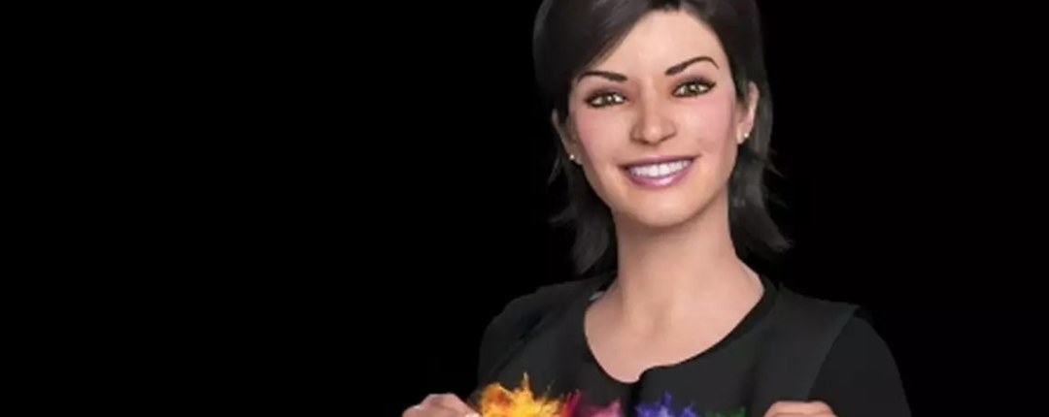
DESCONTO VIROU JOGO DE ADIVINHAÇÃO
MAGALU RESGATA A BLACK BOX E TRANSFORMA DESCONTO EM SURPRESA
Nas lojas físicas, o cliente compra uma caixa-surpresa com produtos em condições especiais. A ação faz parte de um novembro com descontos de até 80%, o 11.11 e a Black Friday no dia 27, com 14 horas de lives e mais de 40 personalidades, incluindo a Lu.
Melhores da semana
→

Slide 6

400 mil
O BOTICÁRIO DISTRIBUI MINIATURAS DO NOVO CLASH EXTREME
Membros do Beautybox com compras elegíveis geram o vale no site ou no app e retiram a miniatura de 10 ml nas lojas até 19/11 ou enquanto durar o estoque. A colônia tem o dobro da concentração da linha Clash e é assinada por Dominique Ropion.
Melhores da semana
→

Slide 7

EDIÇÃO #01
Qual desses cases mais chamou sua atenção?
Melhores da semana
Conta nos comentários

